Slide 1
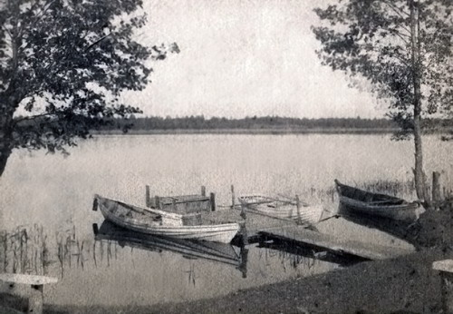

Презентация
А.К. Лядов и Боровичский край
Презентацию подготовила:
преподаватель МБУДО
«Солецкая ДШИ»
Шкиль Виктория Дмитриевна

Slide 2
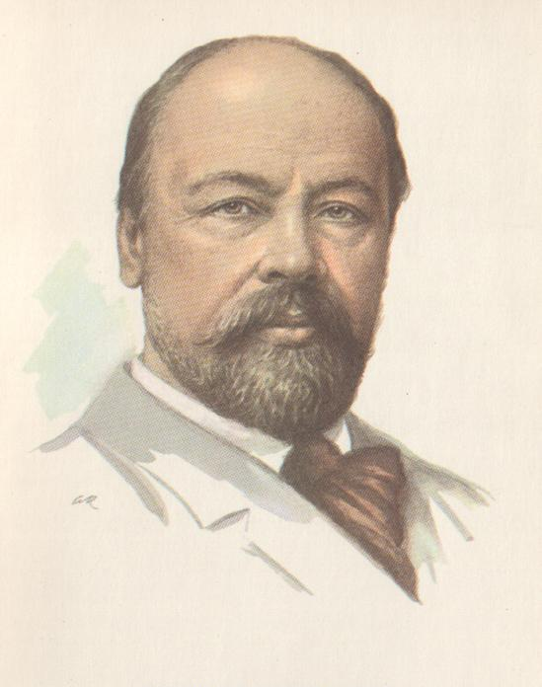
Анатолий Константинович Лядов (1855-1914)
Выдающийся русский
композитор уникального стиля и мастерства, мастер миниатюры, представитель уникальной в своём роде музыкальной династии Лядовых. Жизнь и творчество которого тесно связаны с Боровическим краем.
Современники назвали его "пророком чистой красоты, поборником музыкального просвещения на Руси".

Slide 3
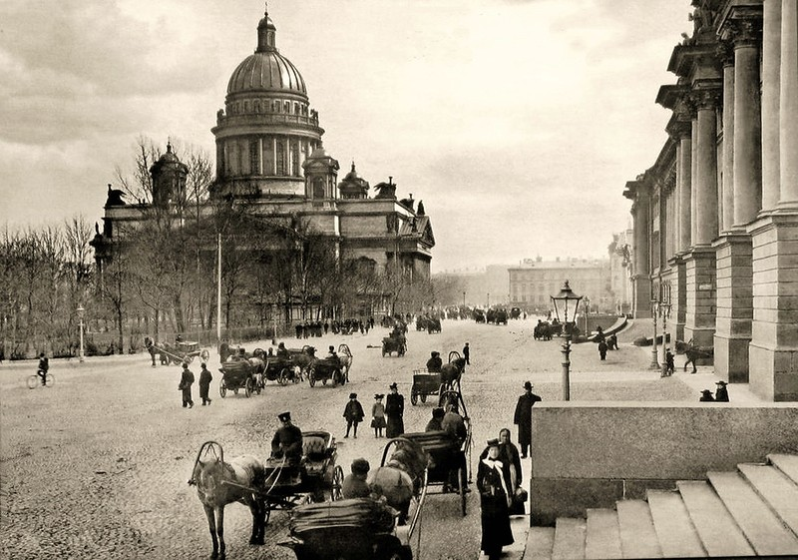
Композитор родился 12 мая 1855 в Петербурге в семье дирижёра Мариинского театра К.Н. Лядова и пианистки В.А. Антиповой. Мальчик очень рано проявил свои музыкальные способности.

Slide 4
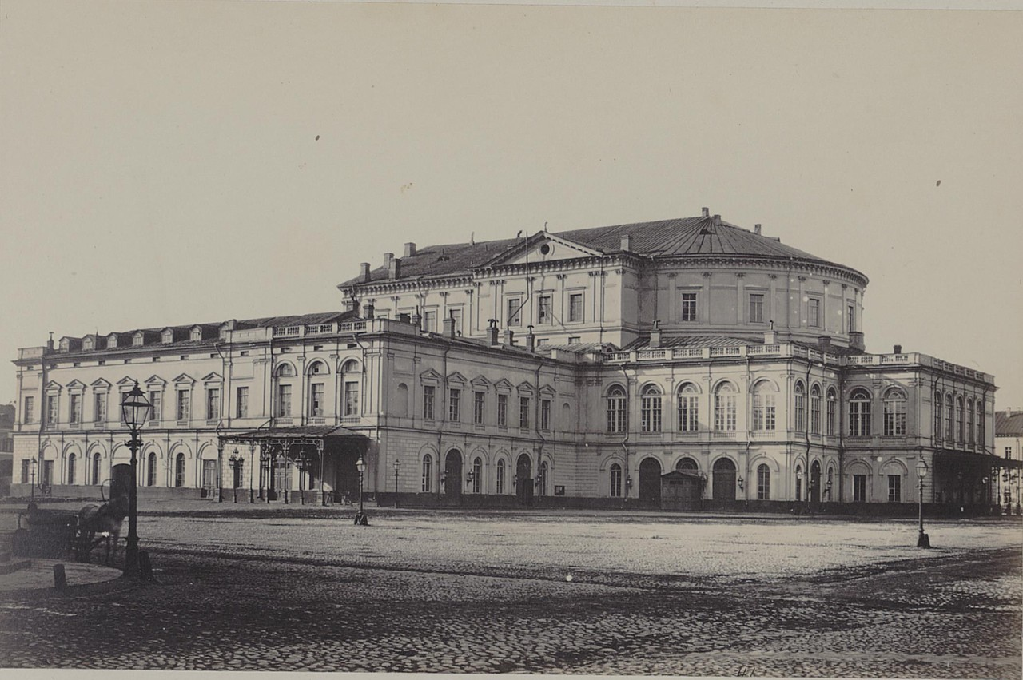
Он рос в артистическом мире своей семье. Мариинский театр, в котором работал его отец, был для юного композитора отличной школой. Весь оперный репертуар театра был знаком Лядову с детства. Он бывал на всех репетициях и спектаклях, а в опере М. Глинки «Жизнь за царя» он даже принимал участие в массовых сценах.
Мариинский театр

Slide 5
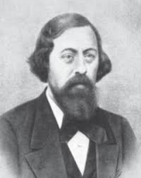
Первые уроки музыки начал получать в пять лет от своего отца, а в возрасте 12 лет зачислен на подготовительное отделение в класс фортепиано и скрипки Петербургской консерватории, с зачислением на почётную персональную стипендию имени своего отца. К этому времени относятся его первые композиторский опыты.
отец композитора -
Константин Николаевич Лядов

Slide 6
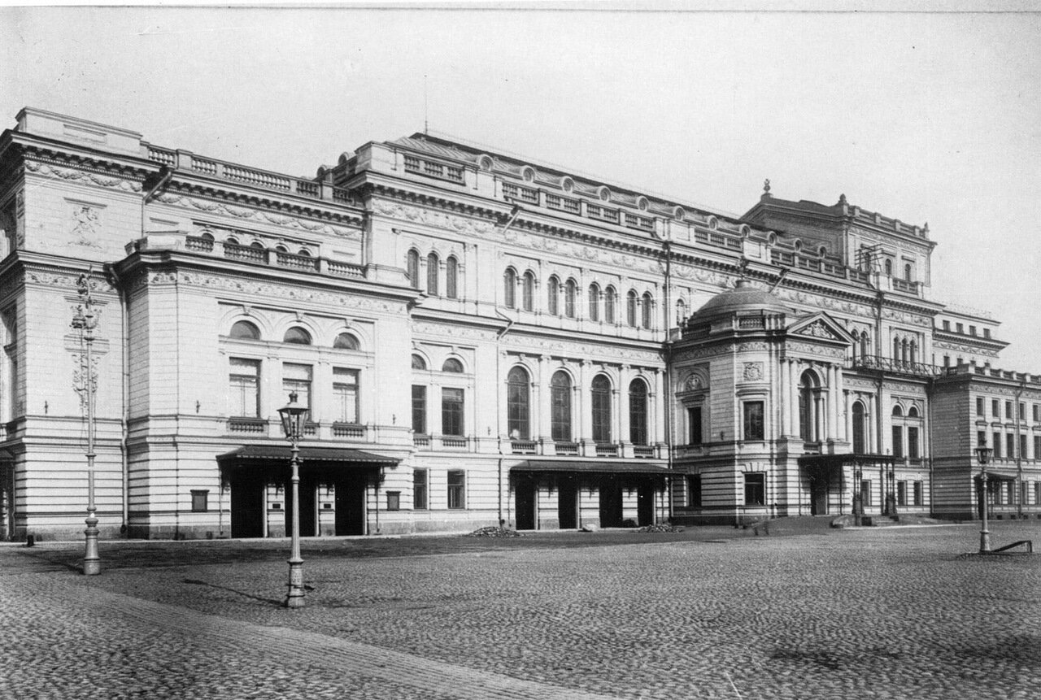
В Петербургской консерватории Анатолий обучается композиторскому мастерству у Н.А. Римского- Корсакова и Ю.И. Иогансена, однако в 1876 году был отчислен из консерватории за не посещаемость. Два года спустя Лядов восстановился в консерватории и успешно её окончил, после чего в том же году был приглашён в консерваторию в качестве преподавателя.

Slide 7
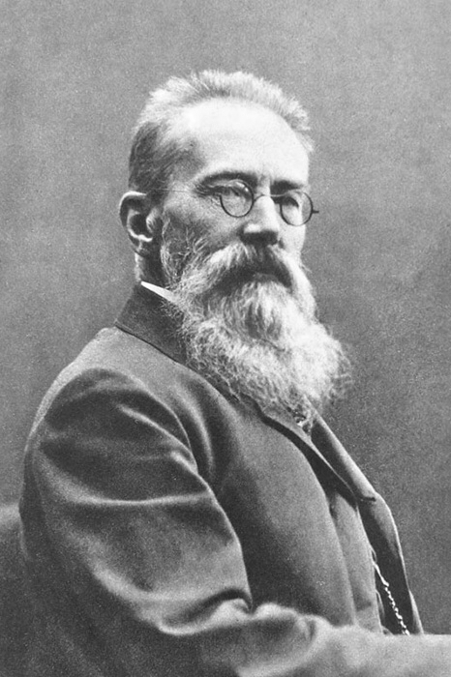
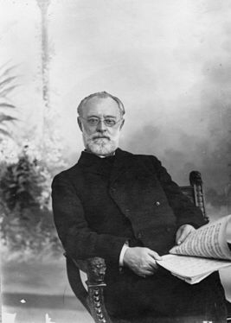
Учителя
Н.А. Римский-Корсаков
Ю. И. Иогансен

Slide 8
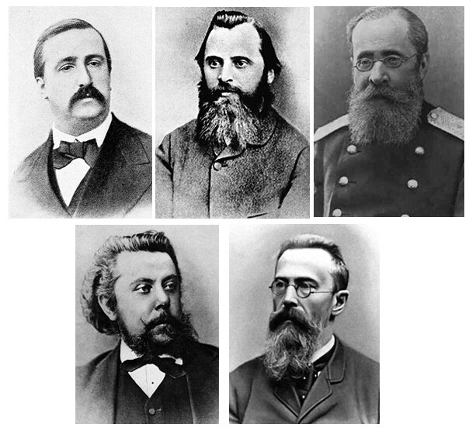
В 70 – е годы еще будучи студентом, Лядов вошел в содружество «Могучая кучка», они высоко оценили его дарование, приветствуя как младшего члена своего общества.
«Появился новый, несомненный, оригинальный и русский талант», - писал о нём М. Мусоргский.
члены «Могучей кучки»

Slide 9
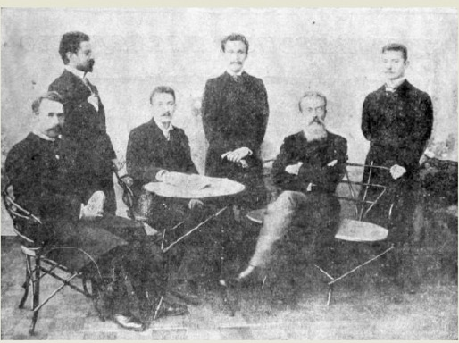
В начале 80 -х годах Лядов вошел в состав нового объединения музыкантов — «Беляевский кружок», где сразу проявил себя как талантливый организатор, возглавив издательское дело.
.
члены «Беляевского кружка»

Slide 10
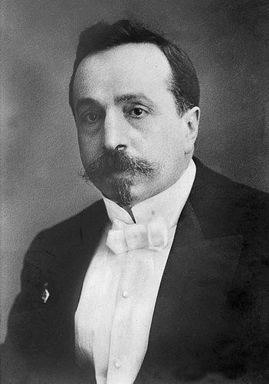
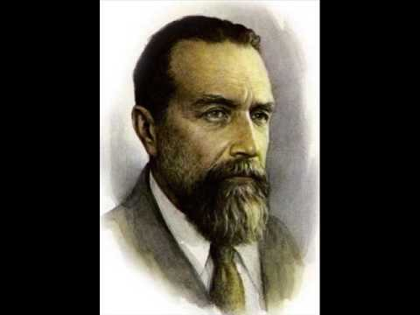
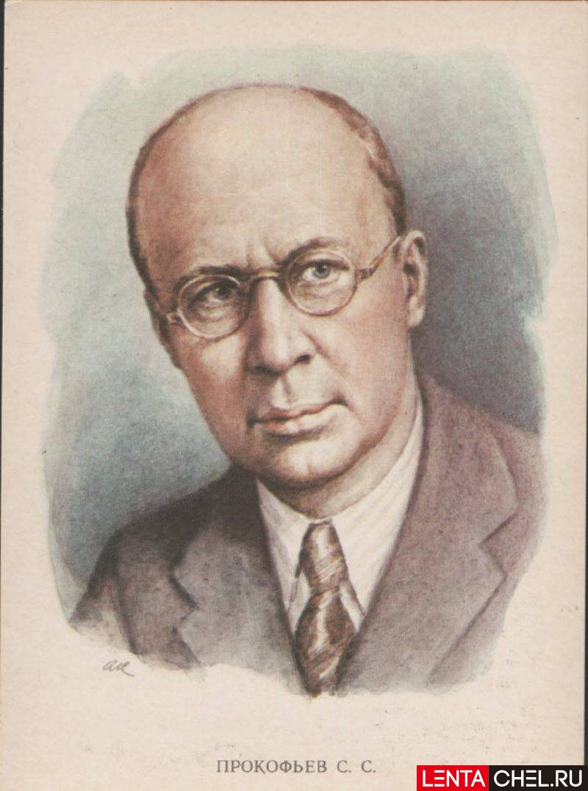
После окончания консерватории в том же году
А.К. Лядов был приглашён в консерваторию уже в качестве преподавателя.
Ученики композитора
Н.Я. Мясковский. С.М. Майкапар С.С. Прокофьев

Slide 11
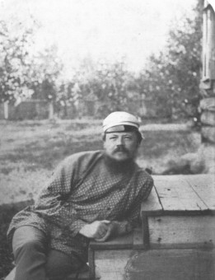
Ещё студентом Петербургской консерватории Лядов подолгу гостил в имении своей тёти Е.Н. Антиповой снимавшей дачу в деревне Скрыплёва Горушка. Небольшая усадьба находилась на правом берегу р. Крупы, в пяти километрах от Боровичей.

Slide 12
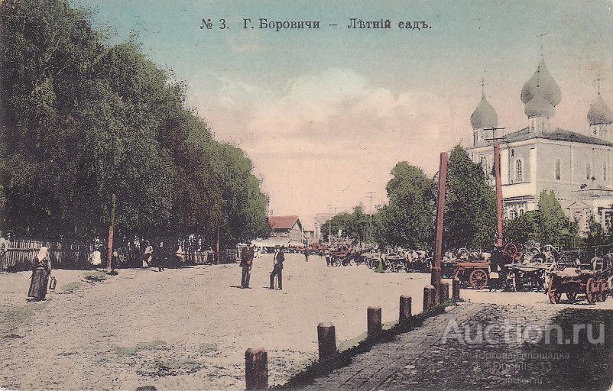
Имя Анатолия Константиновича Лядова, тесно связано с боровической землёй. В 1882 году именно в Боровичах он познакомился со своей будущей женой, Надеждой Толкачёвой, а в 1884 году обвенчался с ней. Он часто проводил время в имении жены Полыновка, здесь же у него родился первенец Михаил.

Slide 13
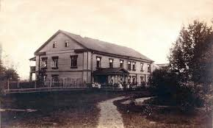
У композитора даже был небольшой домик-кабинет с роялем, и именно в Полыновке было написано большинство лядовских сочинений.

Slide 14
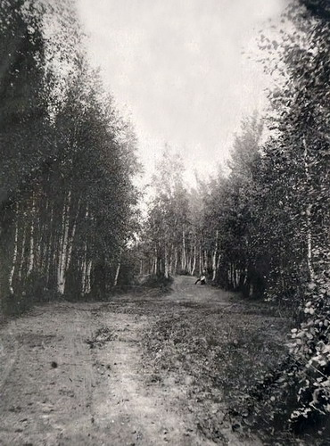
В Полыновке композитор проводил летние месяцы в течение трех десятилетий.

Slide 15
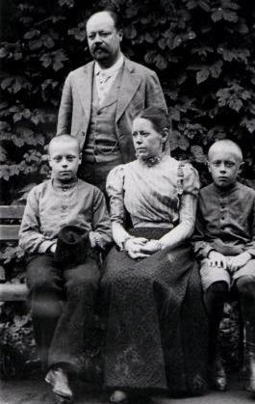
Приезжая сюда с женой и
сыновьями, он набирался вдохновения и сил для дальнейшей деятельности.

Slide 16
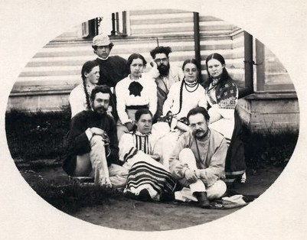
Лядов и другие жители Полыновки

Slide 17
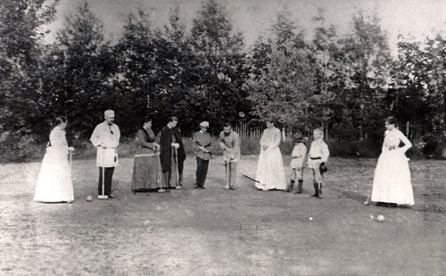
Игра в крикет в Полыновке

Slide 18


По свидетельству сестры Ольги, именно в Полыновке Лядов впервые услышал и полюбил русскую песню. Многие песни в дальнейшем были обработаны и вошли в сборники народных песен. Всего композитор создал свыше 200 обработок народных песен для различного состава.

Slide 19
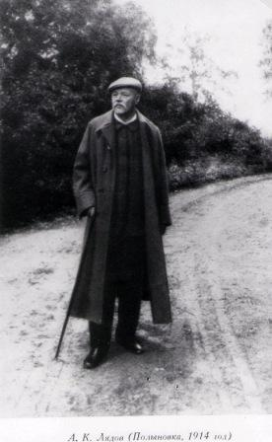
Творческое наследие композитора не велико, большая часть сочинений написана для фортепиано. Это различные пьесы, прелюдии, вальсы, багатели, этюды.

Slide 20
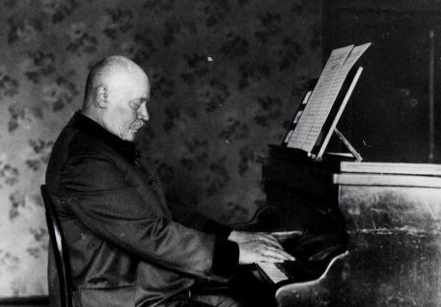
Композитор считается одним из мастеров жанра миниатюры — многие его произведения написаны в простых формах и длятся несколько минут.
Стиль Лядова - это любовная отделка всех деталей фактуры, в которой проявился его тончайший несколько изысканный вкус.
«Так сделать, чтобы каждый такт радовал», так композитор высказывался о своих характерных эстетических принципов.

Slide 21


в Полыновке состоялось знакомство композитора со сборниками: - И. Сахарова «Сказания русского народа»; - А.Афанасьева «Народные сказки».
После этого у него возникла идея создания музыкальных зарисовок на темы русских фольклорных образов.

Slide 22
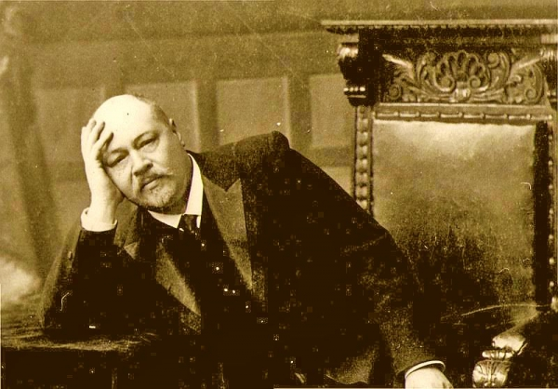
Сказочные образы воплотились в программных миниатюрах которые сам композитор назвал «Сказочные картинки».
Среди самых известных сочинений Лядова: «Баба-Яга», «Волшебное озеро», «Кикимора».

Slide 23
Симфоническая миниатюра «Волшебное озеро» 1909 год
Это было одно из немногих произведения композитора которое он сам очень любил «Ах, как я его люблю! Как оно картинно, чисто, со звёздами и таинственностью в глубине!»
Прообразом пьесы ему послужило любимое место в окрестностях Боровичей – озеро Дуденево.
«Ну, простое лесное русское озеро», - восхищался композитор, - и в своей незаметности и тишине особенно красивое..»

Slide 24

«Волшебное озеро»- это сказочный пейзаж, развитие в котором направлено на состояние тишины. Для этого композитор использует специфические выразительные средства. Важная роль принадлежит красочной гармонии и колоритной инструментовке.

Slide 25
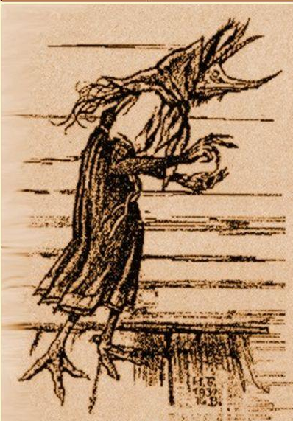
Симфоническая миниатюра «Кикимора» 1909 год
Эта пьеса имеет предпосланную развернутую программу, которую
А. Лядов взял из книги Сахарова: «Живет, растет Кикимора у кудесника в каменных горах. От утра до вечера тешит Кикимору кот-баюн — говорит сказки заморские. Со вечера до бела света качают Кикимору во хрустальчатой колыбельке. Ровно через семь лет вырастает Кикимора. Тонешенька, чернешенька та Кикимора, а голова-то у нее малым-малешенька… зло держит Кикимора на весь люд честной»

Slide 26

В программе произведения заложена двухчастность. Первая часть имеет вступительный характер и является экспозицией различных персонажей: Кудесника, Кота-Баюна, Кикиморы, Хрустальной колыбельки.
Вторая часть- динамичное скерцо, воссоздающее деяние выросшей Кикиморы. В конце слышен жалобный писк флейты пикколо, как будто кто-то шутя уничтожил источник зловещего шума.

Slide 27

Симфоническая миниатюра «Баба-Яга». 1904 г.
Эпиграфом к пьесе композитор выбрал фрагмент сказочного полёта Бабы-Яги: «Баба-Яга вышла во двор, свистнула ,- перед ней явилась ступа с пестом и помелом. Баба- Яга села в ступу и выехала со двора, пестом погоняет, помелом след заметает…»
В пьесе запечатлён полёт сказочного персонажа через лес на ступе и исчезновение.

Slide 28
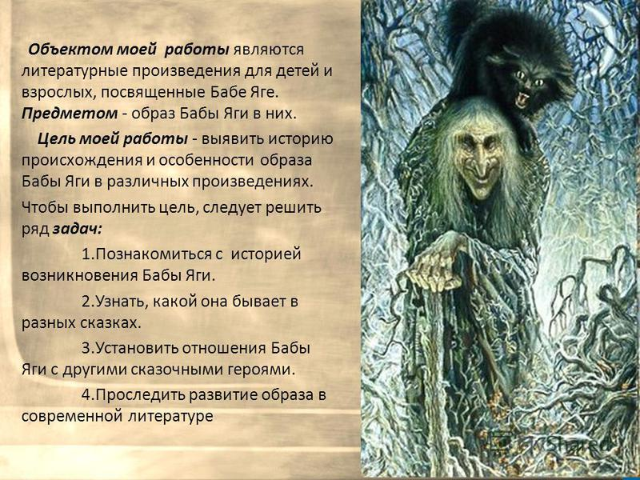
Изобразительную функцию выполняет энергичный ритм, ладовое своеобразие и оригинальная инструментовка.
Музыка изображает как свистит Баба-Яга, стремительно приближается к нам, а потом уноситься прочь. Эта пьеса имеет скерцозный , юмористический характер.

Slide 29
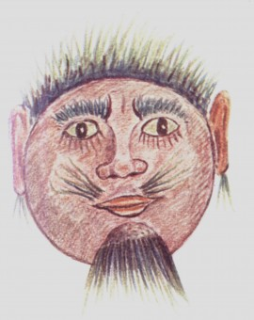
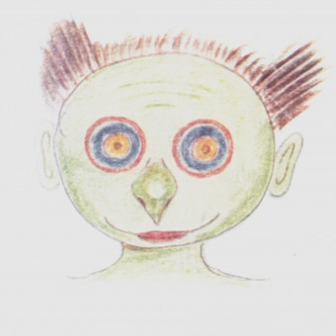
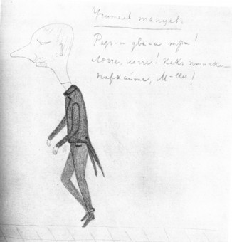
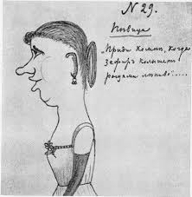
Сфера юмора, скерцозности близка А.К.Лядову. Большой материал для характеристики его юмора дают альбомы рисунков и три тетради стихов.

Slide 30
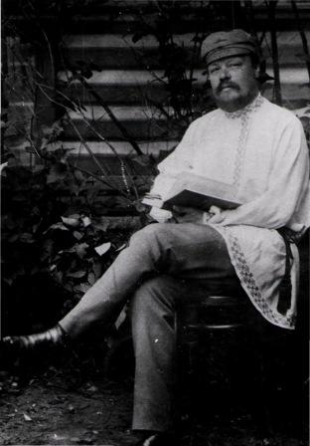
Этот композитор не сочинял больших произведений, в его творческом наследии нет ни опер, ни симфоний, но, тем не менее, в русской музыке он занял видное место и внёс немалый вклад в её развитие.
Лядов был человеком ярким и самобытным, в своём искусстве он хотел отразить то, чего не хватало ему в обыденной жизни - сказку.

Slide 31
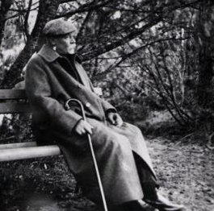
В Полыновке 28 августа 1914 г. прервалась земная жизнь выдающегося композитора и замечательного человека.

Slide 32
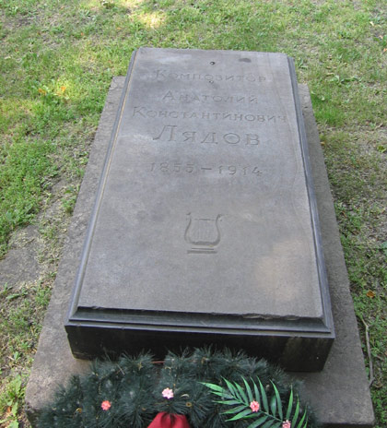
Похоронен Анатолий Константинович Лядов в Санкт -Петербурге на Новодевичьем кладбище.
В 1936 г. композитор перезахоронен в Некрополь Мастеров искусств. Настоящее надгробие в виде плиты установлено в 1950 г.

Slide 33
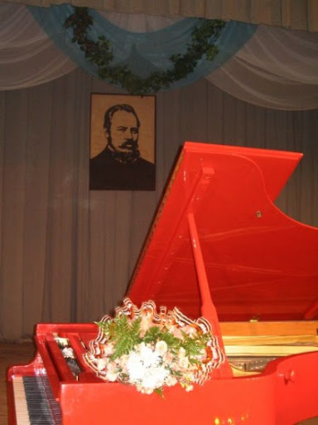
Память о Лядове бережно хранят
в г. Боровичи Новгородской области. Боровичане почитают Лядова как своего земляка, благоговейно относятся к его музыке. С 1990 в городе ежегодно проходит Фестиваль искусств имени А.К. Лядова. Фестиваль объединяет концертные программы с участием исполнителей и коллективов из Великого Новгорода, Петербурга, Москвы и других городов России, выступления драматических театров.

Slide 34

С 2009 года в рамках Фестиваля проводится детский конкурс «Музыкальная табакерка».

Slide 35
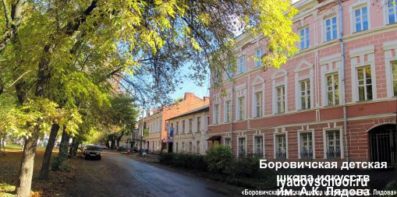
В апреле 1999 года Детской школе искусств г. Боровичи присвоено имя замечательного русского композитора Анатолия Константиновича Лядова, жизнь и творчество которого неразрывно связано с Боровической землёй.

Slide 36
В презентации использовано музыкальное сопровождение из сочинений А.К. Лядова 1-16 слайд: Прелюдия ре – бемоль мажор; 17 слайд: Бирюлька соч.2 № 1(Престо); 18 слайд: Шуточная «Я с комариком плясала» соч. 58; 19 слайд: Вальс фа –диез мажор; 20 слайд: Этюд до-диез минор соч. 40 № 1; 21-22 слайд: Про старину соч. 21; 23-24 слайд: Симфоническая миниатюра «Волшебное озеро» соч. 62; 25-26 слайд: Симфоническая миниатюра «Кикимора»; соч. 63; 27-28 слайд: Симфоническая миниатюра «Баба-яга» соч.56; 29 слайд: Первое скерцо (для оркестра) соч.16; 30-32 слайд: Восемь русских народных песен для оркестра, III-Протяжная, соч. 58; 33-36 слайд. Музыкальная табакерка соч. 32.

